Slide 1
파티션 및 마운트

Slide 2
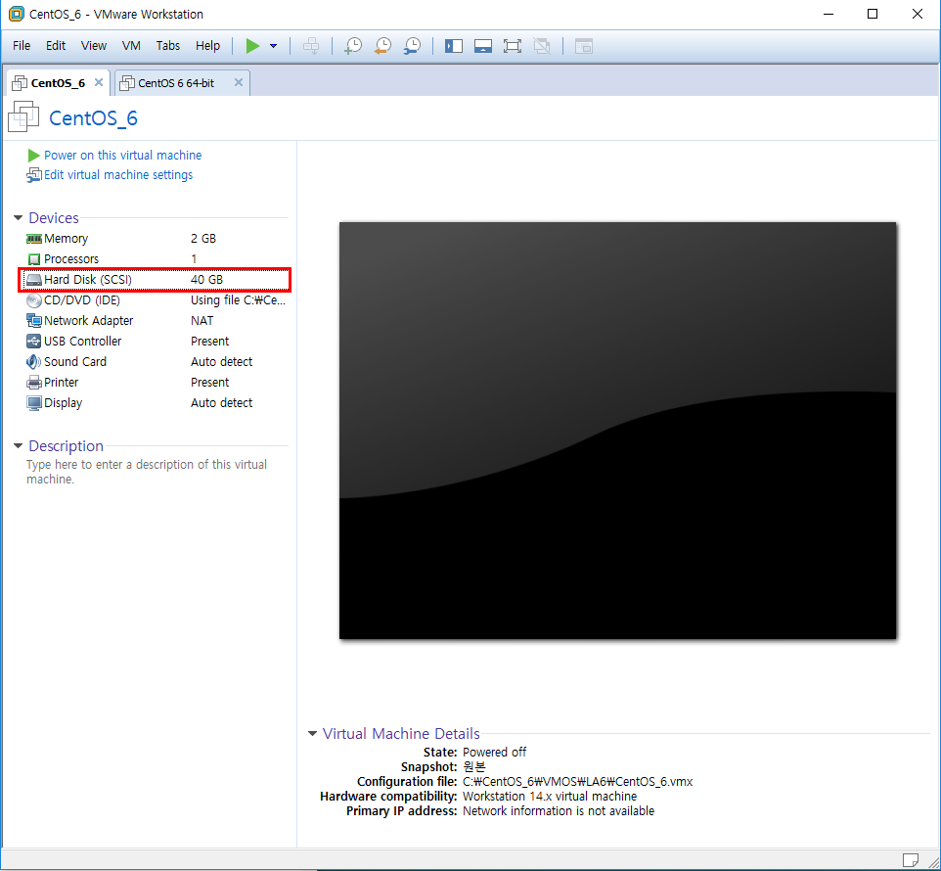
파티션 및 마운트
/dev/sdb 1G
(하드 추가 1개)
/dev/sdb1 = 100MB P
/dev/sdb2 = 200MB P
/dev/sdb3 = 300MB P
/dev/sdb4 = etc E
/dev/sdb5 = etc L
파티션 및 마운트

Slide 3
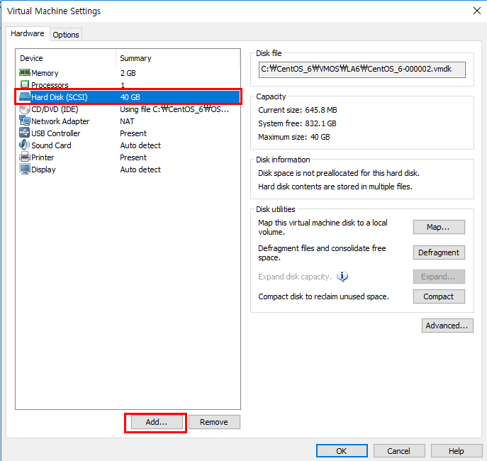
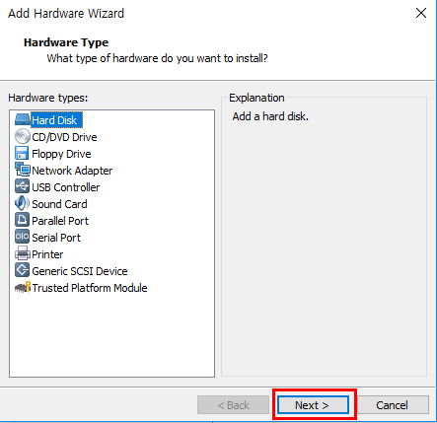
파티션 및 마운트
파티션 및 마운트

Slide 4
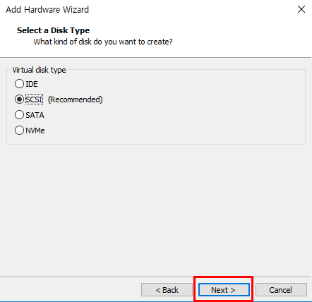
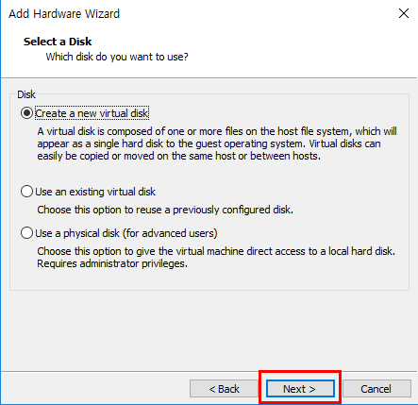
파티션 및 마운트
파티션 및 마운트

Slide 5
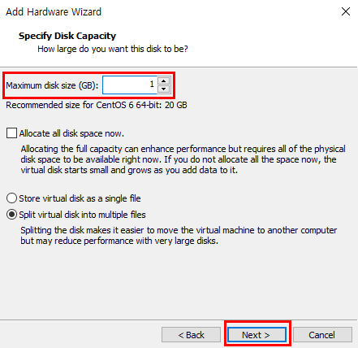
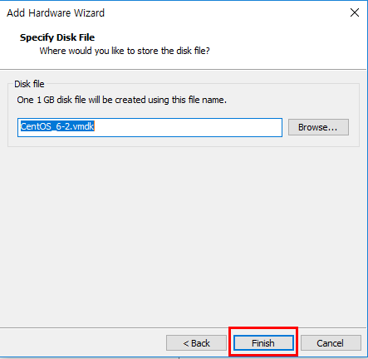
파티션 및 마운트
파티션 및 마운트

Slide 6
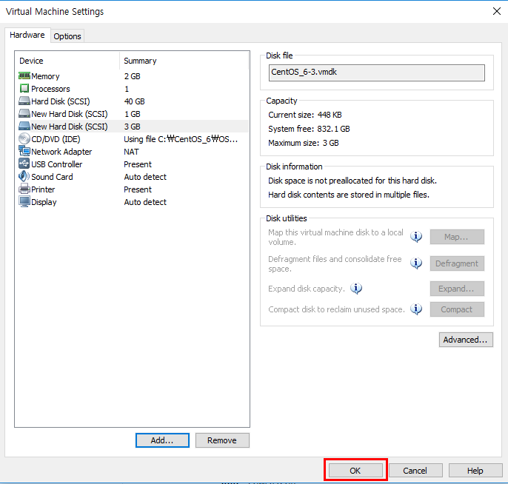
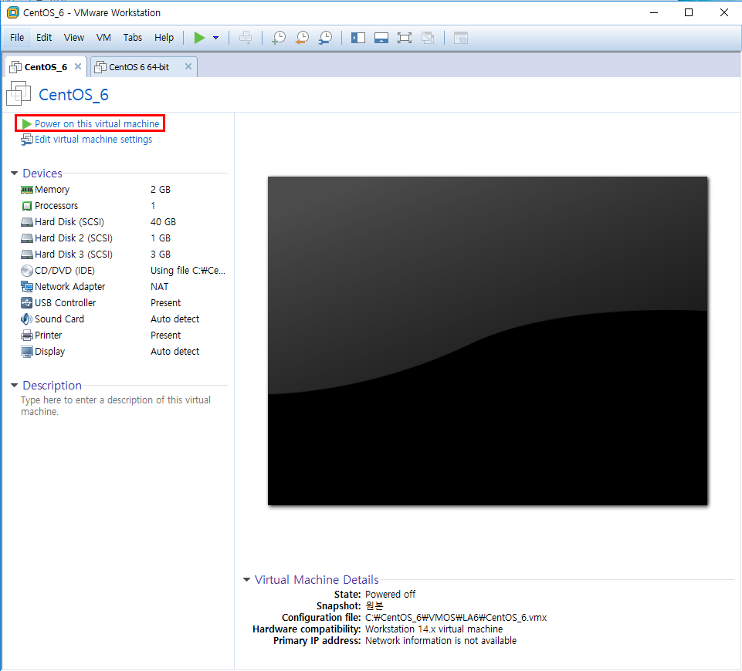
파티션 및 마운트
파티션 및 마운트

Slide 7
1.파티션 나누기

Slide 8
1.파티션 나누기
1. 파티션을 생성 = 장치 생성
fdisk /dev/sdb
p 현재 보기
n 파티션 만들기
2. 장치를 포맷
mkfs -t ext4 /dev/sdb1 // done/done/done 3가지 떠야함
=mkfs.ext4 /dev/sdb1
3. mount 할 디렉토리 생성(=Mount Point 생성)
mkdir /mp1
4. mount
mount -t ext4 /dev/sdb1 /mp1
=mount /dev/sdb1 /mp1
5. mount 확인
df -h
df -Th ( T 옵션 : ext3, ext4 등 type 확인)
cat /etc/mtab = 부팅상태에서만 mount // 현재상태만 //재부팅시 X=휘발성
= /etc/fstab = 부팅시 읽어오는 즉, 재부팅해도 존재하는 mount = 비휘발성
= /etc/fstab 수정 한뒤에는 항상 mount -a 해줘야 한다.
파티션 및 마운트

Slide 9
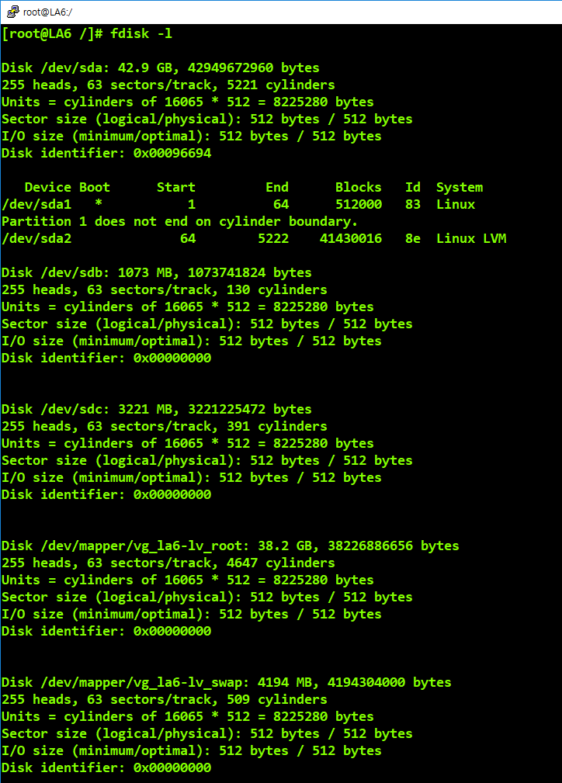
1.파티션 나누기
파티션 및 마운트

Slide 10
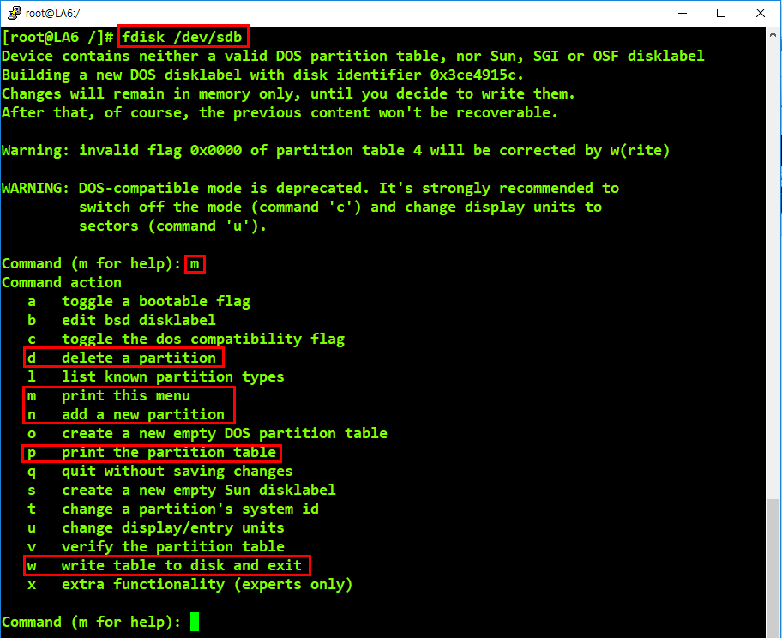
1.파티션 나누기
파티션 및 마운트

Slide 11
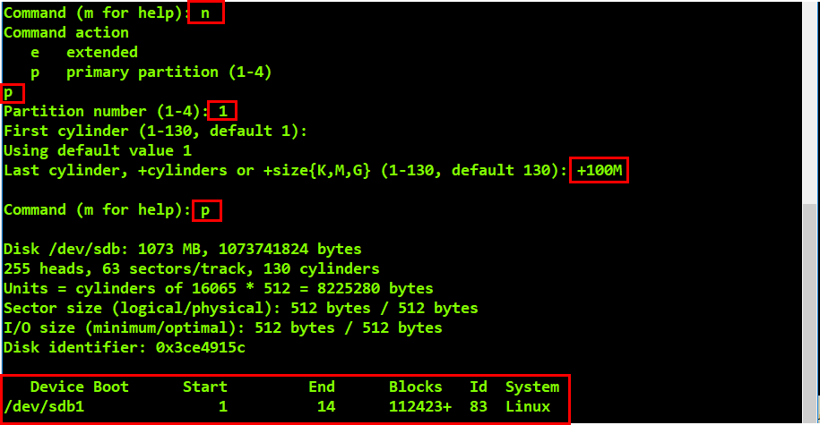
1.파티션 나누기
파티션 및 마운트

Slide 12
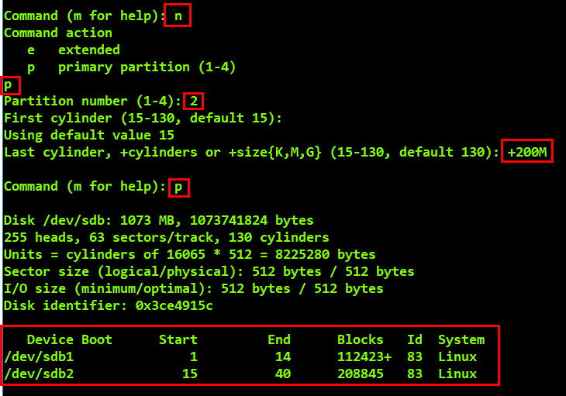
1.파티션 나누기
파티션 및 마운트

Slide 13
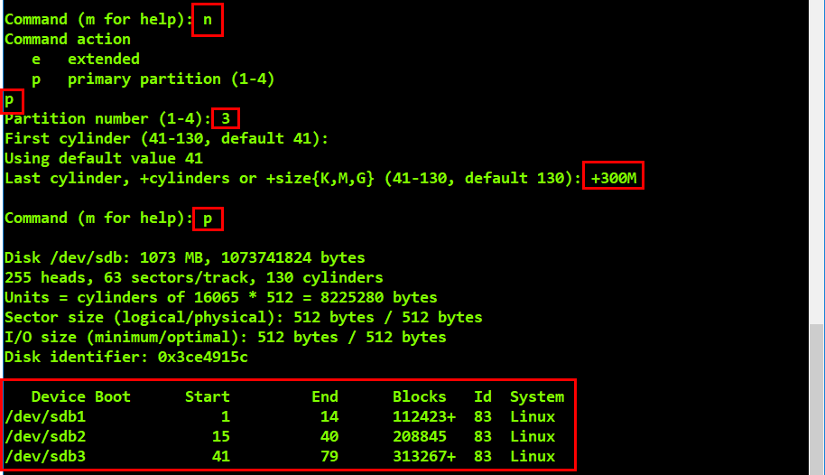
1.파티션 나누기
파티션 및 마운트

Slide 14
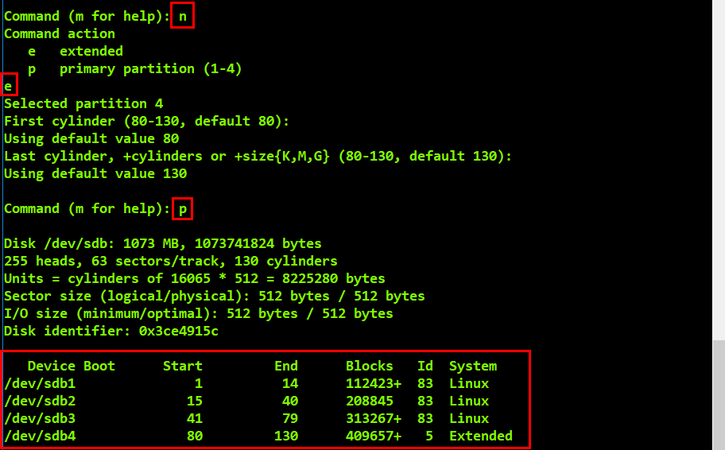
1.파티션 나누기
파티션 및 마운트

Slide 15
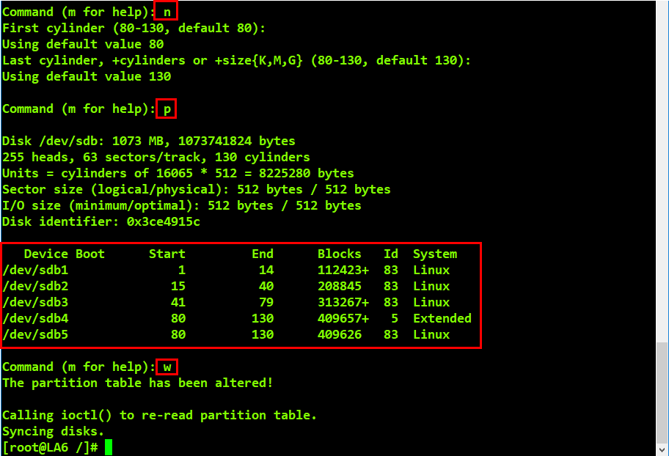
1.파티션 나누기
파티션 및 마운트

Slide 16
2.파일 시스템 포멧

Slide 17
2.파일 시스템 포멧
※ 파일 시스템 포멧
mkfs 원하는 파일 시스템을 포맷한다.
mkfs 를 이용하여 ext4 파일 시스템으로 포멧
mkfs -t ext4 /dev/sdb1 // -t 옵션생략가능 (리눅스 전용명령어)
=mkfs.ext4 /dev/sdb1
포맷 했을때,
Writing inode tables : done // 자료구조에 대한것
Creating journal (4096 blocks) : done // 형식에 관한것
Writing superblocks and filesystem accounting information : done // 파일시스템에 대한 정보
파티션 및 마운트

Slide 18
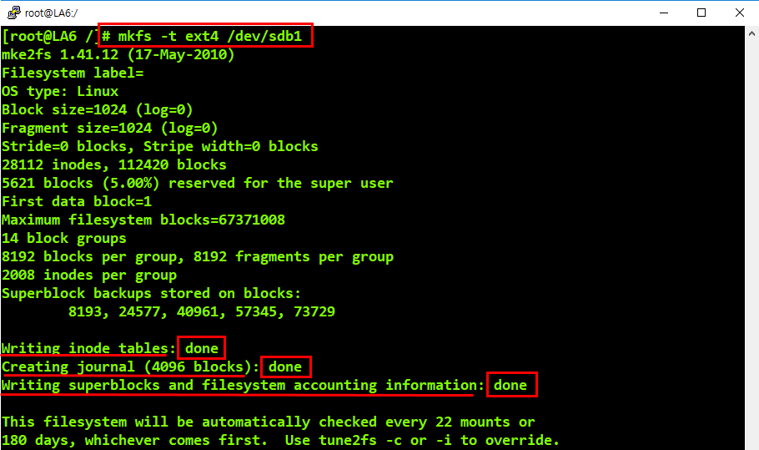
2.파일 시스템 포멧
파티션 및 마운트

Slide 19
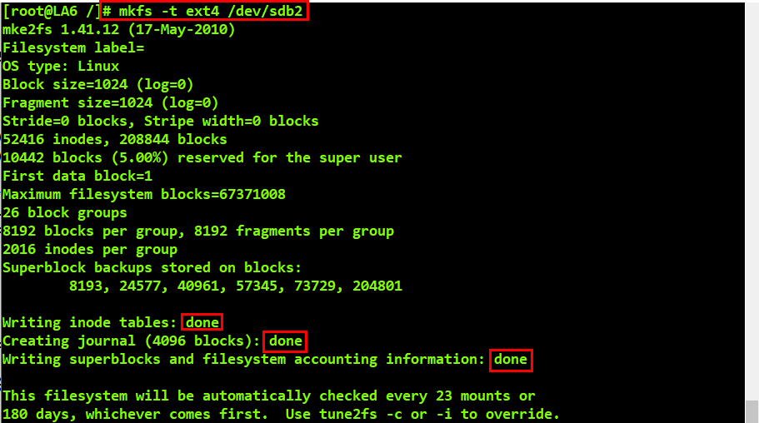
2.파일 시스템 포멧
파티션 및 마운트

Slide 20
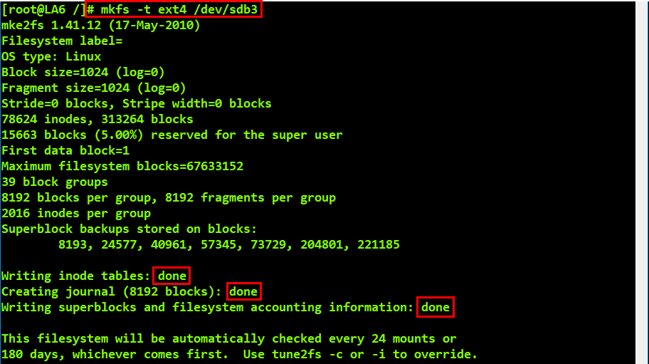
2.파일 시스템 포멧
파티션 및 마운트

Slide 21
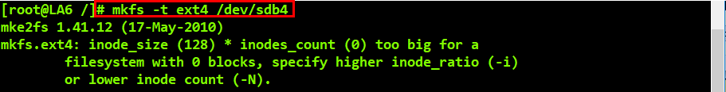
2.파일 시스템 포멧
※ 포맷할때 extend는 포맷 X
왜냐면, extend 는 그냥 logical 을 만들기 위한 그릇에 불과할 뿐
extend 는 가지고 있는 값도 없고 아무것도 없기 때문에 삭제 X
파티션 및 마운트

Slide 22
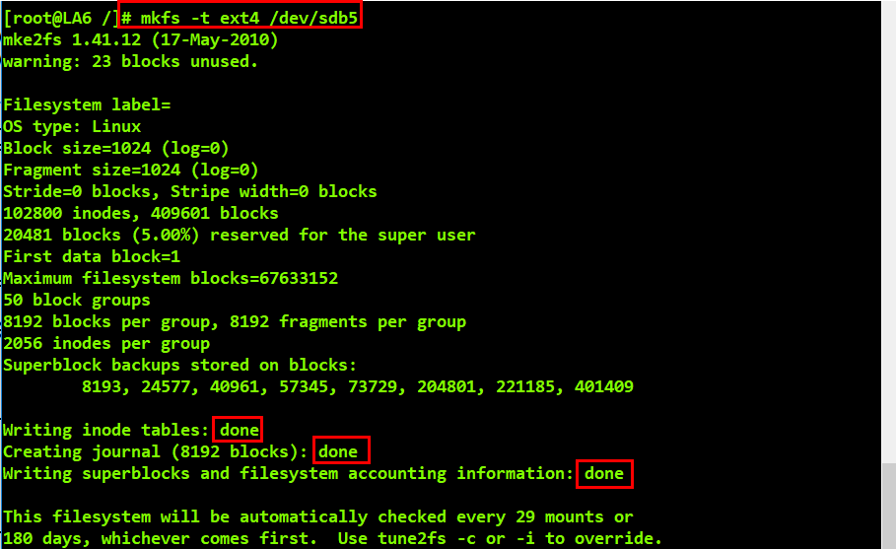
2.파일 시스템 포멧
파티션 및 마운트

Slide 23
3.Mount 할 dir 생성

Slide 24
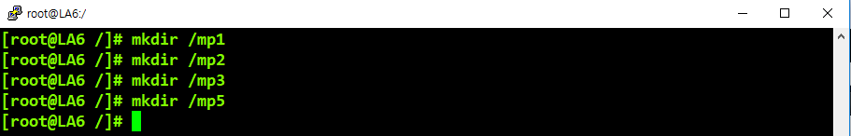
3.Mount 할 dir생성
Mount 할 디렉터리 = Mount Point
파티션 및 마운트

Slide 25
4.Mount

Slide 26
4.Mount
Mount
파일 시스템 구조 내에 있는 일련의 파일들을 사용자나 사용자 그룹들이
이용할 수 있도록 만드는것
= 리눅스 환경에서 "mount"라는 명령은 논리적으로 디스크와 디렉토리를 붙이는 것~!!!
- mount 3대 조건
1. 장치를 마련 = 파티션 생성 = fdisk 쪼개기
2. 장치를 포맷 = mkfs
3. 디렉토리 생성 = mkdir = Mount Point
- mount 의 방법
1. mount 라는 명령어를 통해 수동으로 연결하는 방법
2. /etc/fstab 파일 내에 마운트할 항목을 추가하여 부팅시에 자동으로 마운트하는 방법
= 부팅시 자동 마운트
3. 파일 시스템의 사용을 중지할 때는 umount 명령어를 사용
파티션 및 마운트

Slide 27
4.Mount
Mount 의 명령어 및 옵션
문법 : mount [Option] [Device] [Directoy]
옵션
-a /etc/fstab 에 기술되어 있는 모든 파일시스템을 마운트
-t 파일시스템의 형식을 지정한다 = 생략가능
-n /etc/mtab 파일에 정보를 남기지 않고 마운트
-o -o [Option] 뒤에 콜론(",")으로 다음 옵션을 사용
defaults rw,suid,dev,exec,auto,nouser,async 를 기본 옵션으로 사용
remount 이미 마운트된 파일시스템을 재마운트
= 여유 공간을 확인하는 명령어
mount -t ext4 /dev/sdb1 /mp
└ 장치 └ 디렉토리
파티션 및 마운트

Slide 28
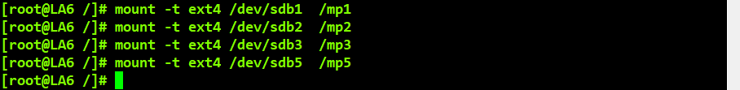
4.Mount
파티션 및 마운트

Slide 29
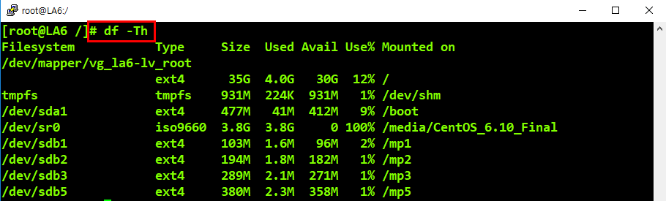
Mount 설정 확인
Mount 설정 확인
파티션 및 마운트

Slide 30
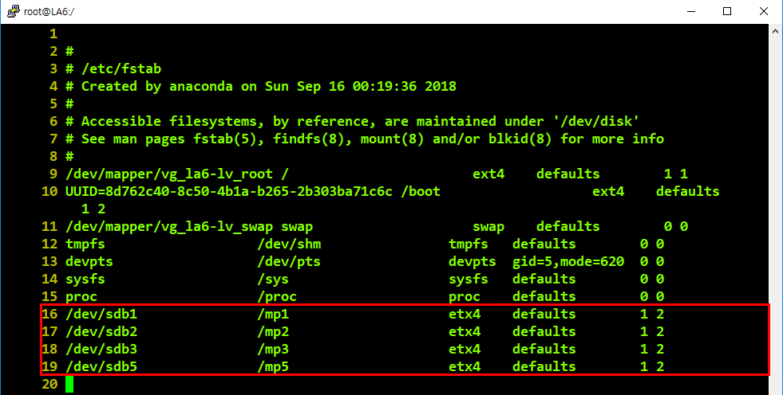
부팅 시
자동 마운트 등록
※ /etc/fstab 필드 설명
/dev/sdb1 /mp1 ext4 defaults 1 2
└ 장치 └ M.P └ F.S └ 자동마운트 옵션 A B
A: dump 기록여부 // 0=기록 X, 1=>기록 O
B: fsck = 파일 시스템 체크 // 0=체크 X , 1=우선 체크, 2=차선 체크
파티션 및 마운트

Slide 31
Mount 해제

Slide 32
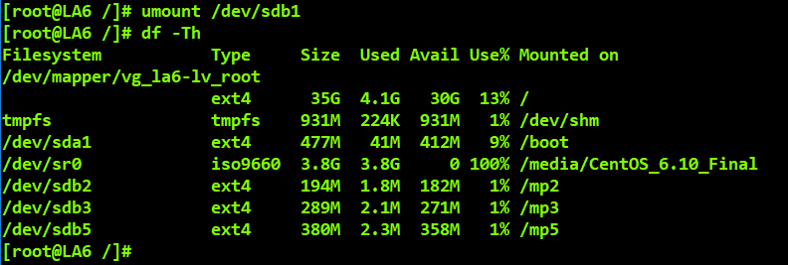
Mount 해제
※ umount : 장치 연결 해제
문법 : umount [옵션] [Device] or [Directory]
옵션
-a /etc/fstab 에 기술되어있는 모든 파일시스템의 마운트를 해제 정상적인 상황에서 실행해서는 안된다
-f 강제로 연결해제 할때 사용// NFS 서비스에 연결되어있는 파일시스템을 연결해제할 때 이용 할 수 있다
ex) umount /dev/sdb1 = umount /mp1
파티션 및 마운트

Slide 33
mount 연습2

Slide 34
mount 연습2
<연습2> mount 해주세요~
(하드 총 2개 추가)
/dev/sdb 1G
/dev/sdc 3G
Device Size Partition Mount Point
/dev/sdb1 = 100MB Primary /export/mb1
/dev/sdb2 = 200MB Primary /export/mb2
/dev/sdb3 = 300MB Primary /export/mb3
/dev/sdb4 = etc Extended
/dev/sdb5 = etc Logical /export/mb5
------------------------------
/dev/sdc1 = 300MB Primary /export/mc1
/dev/sdc2 = 300MB Primary /export/mc2
/dev/sdc3 = 300MB Primary /export/mc3
/dev/sdc4 = etc Extended
/dev/sdc5 = 500MB Logical /export/mc5
/dev/sdc6 = 500MB Logical /export/mc6
/dev/sdc7 = etc Logical /export/mc7
mount 연습

